Slide 1
DEPARTAMENTO DE CIENCIAS DE LA VIDA Y DE LA AGRICULTURA
CARRERA DE INGENIERÍA EN BIOTECNOLOGÍA
TRABAJO DE TITULACIÓN, PREVIO A LA OBTENCIÓN DEL TÍTULO DE INGENIERA EN BIOTECNOLOGÍA
“Estudio del efecto de butirato de sodio en la expresión de proteínas de las uniones ocluyentes de células epiteliales intestinales y en la diferenciación de monocitos mediante técnicas de biología molecular cuantitativa”
Autora: Abigail Benavides Almeida
Director: Dr. Marcelo Grijalva, Ph.D.
Sangolquí, 29 de septiembre de 2020

Slide 2
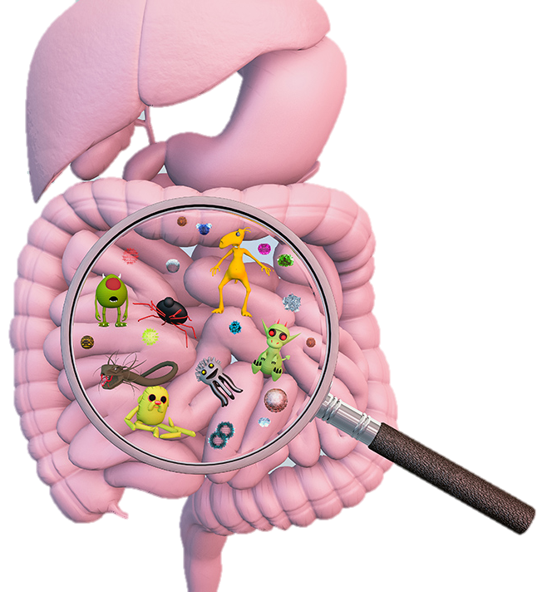
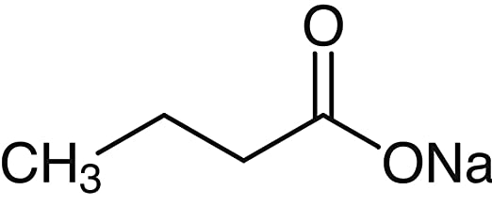
INTRODUCCIÓN
Nutrición y metabolismo
Trófica
Protección
Vitaminas
AGCC
Sistema inmune
Patógenos
Butirato
(Ríos-Covián et al., 2016; Tungland, 2018)

Slide 3
INTRODUCCIÓN
Envejecimiento
ENCT
Diabetes
Cáncer
Enfermedades autoinmunes
Enfermedades del hígado
EII
Alergias
Obesidad
Disbiosis
(Bischoff et al., 2014; OMS, 2018; West et al., 2015)
Notes:
Existen varios factores que promueven cambios en la biodiversidad de la microbiota intestinal humana.

Slide 4
INTRODUCCIÓN
Butirato
Apoptosis
Barrera intestinal
Actividad anti-inflamatoria
Motilidad
Probióticos
Prebióticos
Postbióticos
(Richards et al., 2016, Ríos-Covián et al., 2016)

Slide 5
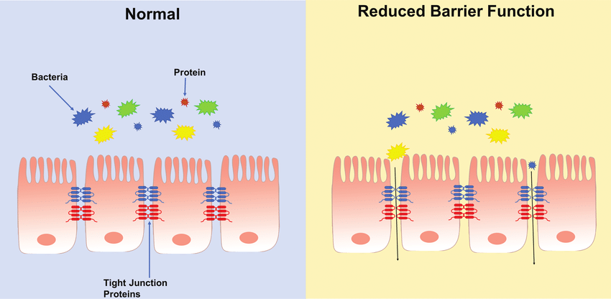
INTRODUCCIÓN
Barrera intestinal
Permeabilidad intestinal
Función alterada
Proteína
Butirato
Butirato
Aumento de expresión
Cascada inflamatoria
Monocitos
Macrófagos
Proteínas de las uniones ocluyentes
(Anderson & Van Itallie, 2009, Morrison & Preston, 2016)

Slide 6
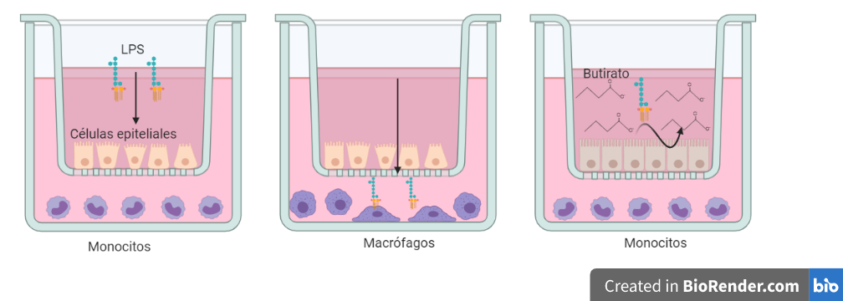
INTRODUCCIÓN
CEI
Células caco-2
Monocitos humanos
Células THP-1
Cultivo celular dual
(Imagen creada en Biorender)

Slide 7
OBJETIVOS
Objetivo General
Evaluar el efecto que ejerce el butirato en la expresión de proteínas de las uniones ocluyentes de células epiteliales intestinales (CEI) y en la diferenciación de monocitos hacia macrófagos en un modelo in vitro de cultivo celular dual.

Slide 8
OBJETIVOS
Células caco-2
ZO1
OCLN
PIGR
Objetivos Específicos
Determinar la expresión de genes de proteínas de las uniones ocluyentes en células caco-2 tratadas con LPS en presencia o ausencia de butirato mediante reacción en cadena de la polimerasa en tiempo real (qPCR).
Determinar la expresión de genes relacionados con la diferenciación de monocitos humanos (THP-1) tratados con LPS mediante qPCR.
Células THP-1
ICAM3
PPM1A
TNF
RUNX3

Slide 9
MATERIALES Y MÉTODOS
Cultivo celular dual
1.5 mM Butirato de sodio, 4° día
450 ng/mL LPS, 24h, días 7, 14 y 21

Slide 10
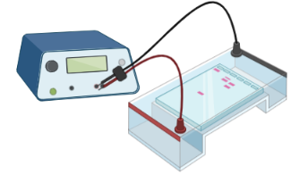
MATERIALES Y MÉTODOS
Aislamiento de ARN
Extracción y purificación
Días 8, 15 y 22
Cuantificación
Radio de pureza 260/280
Evaluación cualitativa
Electroforesis gel de agarosa 1%

Slide 11
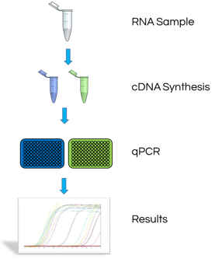
MATERIALES Y MÉTODOS
Estandarización q-PCR
Estandarización RT-PCR convencional
Gradiente de temperatura
Sensibilidad analítica
Eficiencias de amplificación
Cuantificación relativa
Gen normalizador
Calibrador

Slide 12
MATERIALES Y MÉTODOS
Evaluación de expresión génica
Análisis de resultados
Modelo matemático Pfaffl
ANOVA
Dunn’s test
1
2
3
4

Slide 13
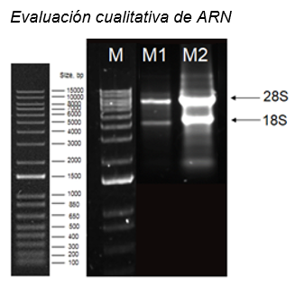
RESULTADOS Y DISCUSIÓN
Aislamiento de ARN
PUNTO 1
PUNTO 2
260/280
1.8 – 2.1
>1.8 proteínas
260/230
2.0 – 2.2
>2.0 fenol, alcohol
(M): Marcador de peso molecular 1kb Plus (Invitrogen)
(M1): ARN de células caco-2
(M2): ARN de células THP-1
(Wilfinger, Mackey, & Chomczynski, 1997)

Slide 14
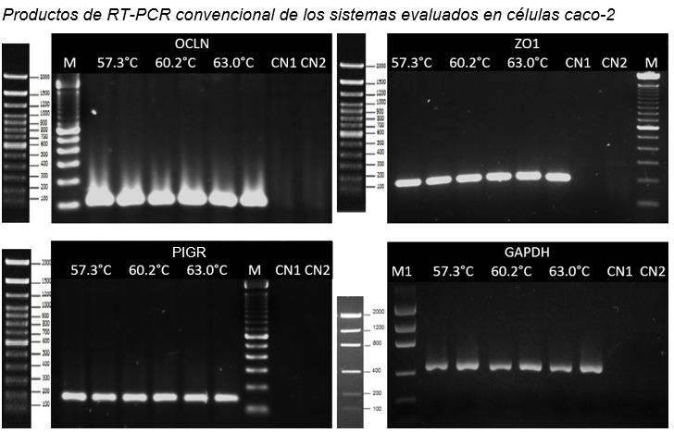
RESULTADOS Y DISCUSIÓN
Estandarización de sistemas RT-PCR convencional en células caco-2
184 pb
105 pb
457 pb
139 pb
(Fraga et al., 2014)

Slide 15
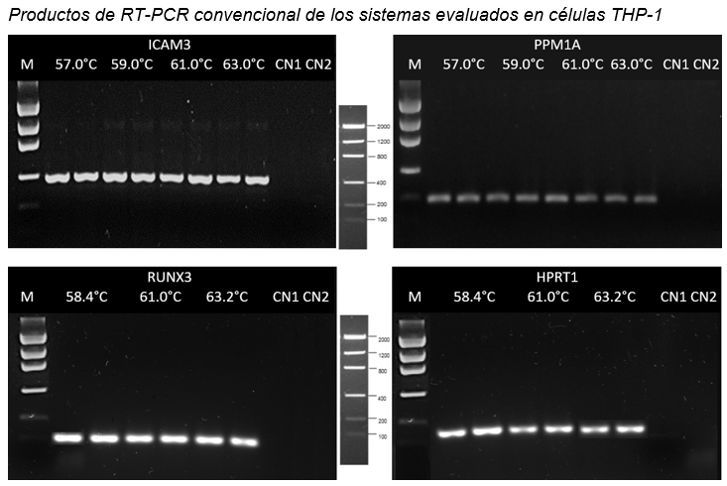
RESULTADOS Y DISCUSIÓN
Estandarización de sistemas RT-PCR convencional en células THP-1
385 pb
198 pb
129 pb
101 pb

Slide 16
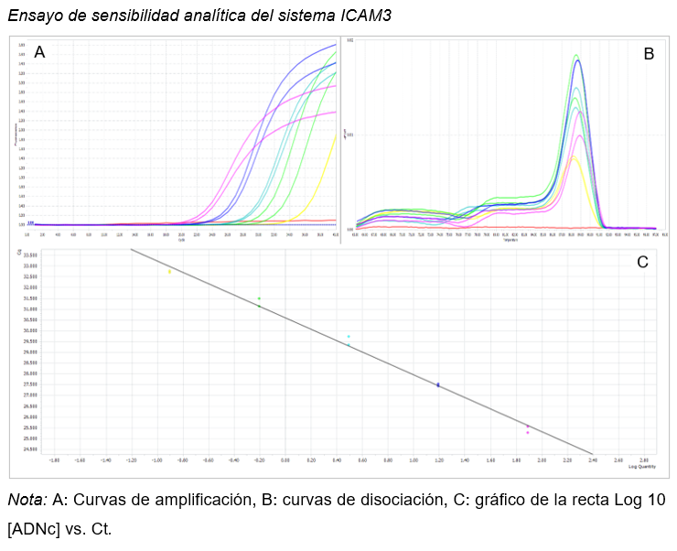
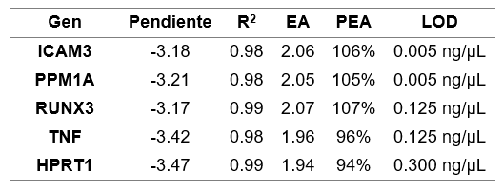
RESULTADOS Y DISCUSIÓN
Ensayos de sensibilidad analítica
Eficiencia
Pendiente –3.6 y –3.1
Precisión
Coeficiente de correlación R²
≥ 0.98
Sensibilidad
Límite de detección
PEA 90% y 110%
y = -3.18x + 27.616 R² = 0.98
(Bustin & Nolan, 2008; Fraga et al., 2014; Stratagene, 2004)

Slide 17
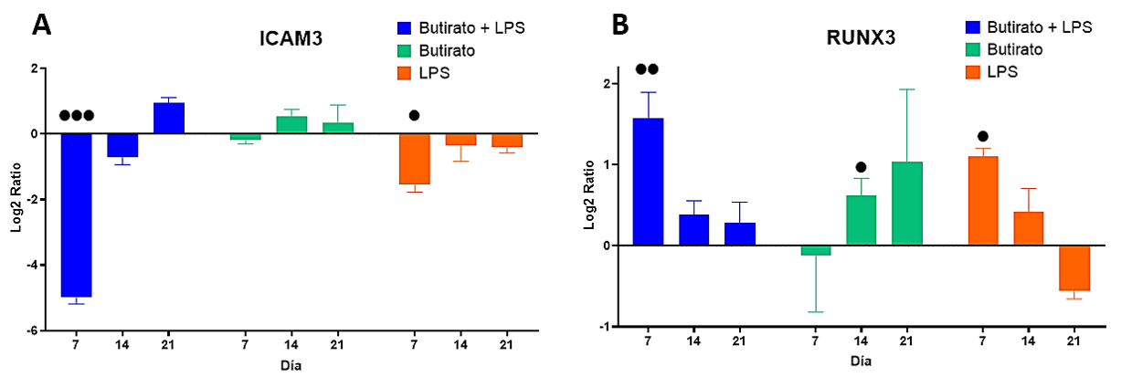
RESULTADOS Y DISCUSIÓN
Evaluación de la expresión de genes en células THP-1
Monocitos
↑ ICAM3
↓ RUNX3
Macrófagos
↓ ICAM3
↑ RUNX3
(Estecha et al., 2012; Puig-Kröger et al., 2010)

Slide 18
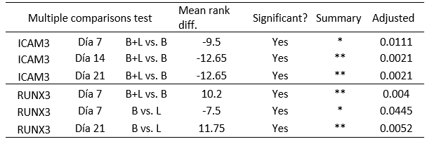
RESULTADOS Y DISCUSIÓN
Evaluación de la expresión de genes evaluados en células THP-1
Monocitos
↑ ICAM3
↓ RUNX3
Macrófagos
↓ ICAM3
↑ RUNX3
ANOVA
Entre tratamientos
(Estecha et al., 2012; Puig-Kröger et al., 2010)

Slide 19
RESULTADOS Y DISCUSIÓN
Evaluación de la expresión de genes evaluados en células THP-1
Monocitos
↑ ICAM3
↓ RUNX3
Macrófagos
↓ ICAM3
↑ RUNX3
ANOVA
Entre días
(Estecha et al., 2012; Puig-Kröger et al., 2010)

Slide 20
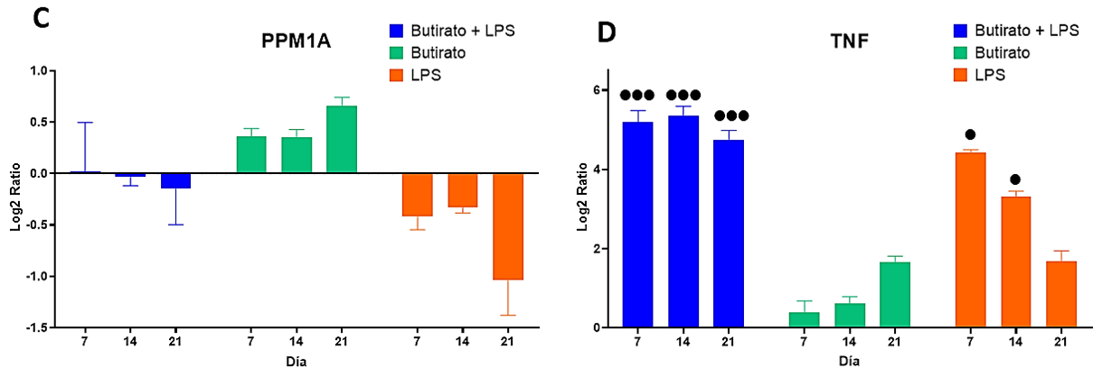
RESULTADOS Y DISCUSIÓN
Evaluación de la expresión de genes evaluados en células THP-1
Monocitos
↑ PPM1A
↓ TNF
Macrófagos
↓ PPM1A
↑ TNF
ANOVA
Entre tratamientos
(Smith et al., 2018)

Slide 21
RESULTADOS Y DISCUSIÓN
Evaluación de la expresión de genes evaluados en células THP-1
Monocitos
↑ PPM1A
↓ TNF
Macrófagos
↓ PPM1A
↑ TNF
ANOVA
Entre días
(Smith et al., 2018)

Slide 22
RESULTADOS Y DISCUSIÓN
Expresión de genes en células caco-2
Células caco-2
No diferenciadas
↓ ZO1
Diferenciadas
↑ ZO1
↑ OCLN
↓ OCLN
LPS
↑ PIGR
(Peng, Li, Green, Holzman, & Lin, 2009).

Slide 23
CONCLUSIONES
Los ensayos de qPCR permitieron evaluar el nivel de expresión de los genes de maduración de monocitos y de TNF en células THP-1 estimuladas con LPS en presencia y ausencia de butirato, cuyo análisis constituye una forma indirecta de evaluar el efecto del butirato sobre CEI.
Los niveles de expresión de todos los genes evaluados corresponden a la respuesta biológica que se esperaba, de manera general, a medida que el nivel de RUNX3 incrementa, ICAM3 se inhibe; mientras que la sobre expresión de TNF concuerda con un nivel bajo en el radio de expresión de PPM1A.

Slide 24
CONCLUSIONES
Los resultados obtenidos sugieren que el butirato de sodio disminuye la permeabilidad de las CEI inhibiendo la diferenciación de monocitos subepiteliales hacia macrófagos.
En base a los resultados obtenidos en la línea celular monocítica, se presume que el nivel de expresión de las proteínas de las uniones ocluyentes es mayor en las células que fueron tratadas con butirato en comparación con las que fueron tratadas con LPS, mientras que ocurre lo contrario con PIGR, su nivel de expresión aumenta con el tratamiento de LPS.

Slide 25
RECOMENDACIONES
Realizar la caracterización morfológica de la monocapa de células caco-2 mediante técnicas de microscopía electrónica.
Realizar la cuantificación relativa de los genes que codifican las proteínas de las uniones ocluyentes para evaluar de manera directa y corroborar que el butirato de sodio estimula la diferenciación de las CEI, aumentando la expresión de dichas proteínas, por lo tanto, mejorando la función de barrera intestinal.
Evaluar el efecto que ejerce el butirato producido por una cepa probiótica de Saccharomyces boulardii modificada genéticamente, reproduciendo el diseño experimental y los ensayos de cuantificación relativa realizados en esta investigación.

Slide 26
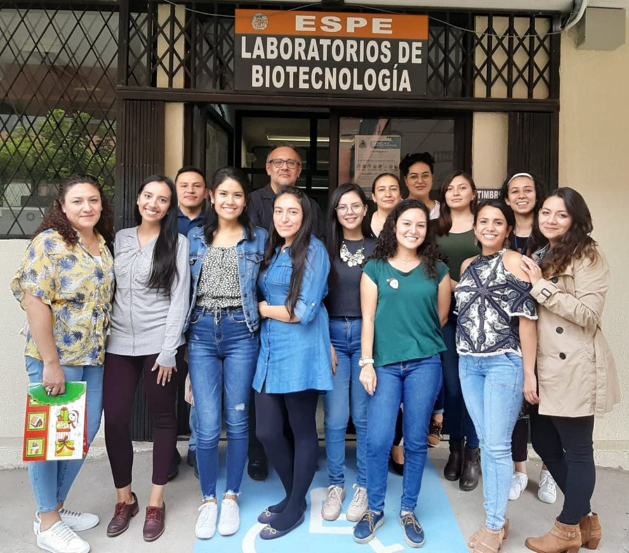
Agradecimientos
Dr. Marcelo Grijalva, Ph.D.
Dra. Patricia Jiménez, Ph.D.
Ing. Lizeth Salazar
Ing. Erika Muñoz
Familia
Amigos

